Slide 1
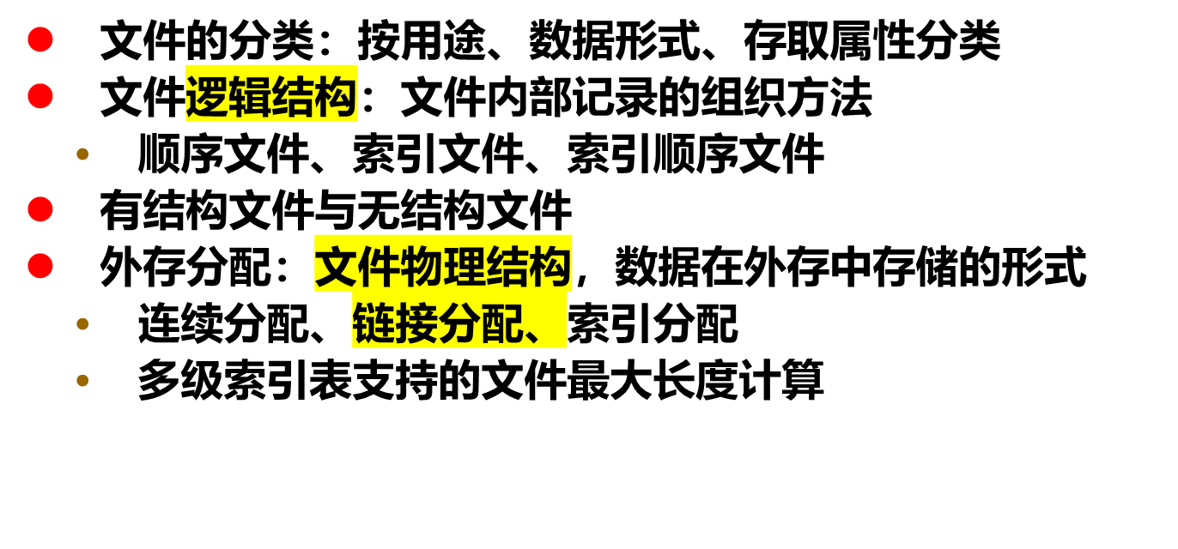
上节回顾

Slide 2
目录管理
对目录管理的要求：
  实现“按名存取”
  提高对目录的检索速度
  文件共享
  允许文件重名：不同用户对不同文件使用相同名字
数据结构：文件控制块、索引结点、目录

Slide 3
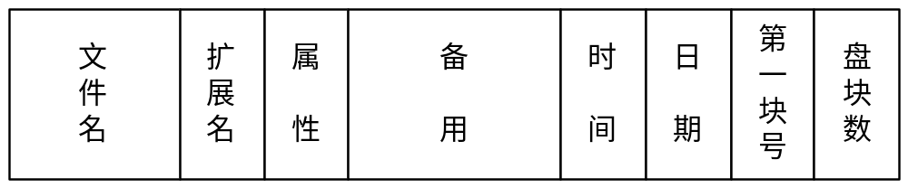
目录管理
文件控制块 （FCB）
  基本信息类：文件名、物理位置、逻辑结构、物理结构
  存取控制信息类
  使用信息类

Slide 4
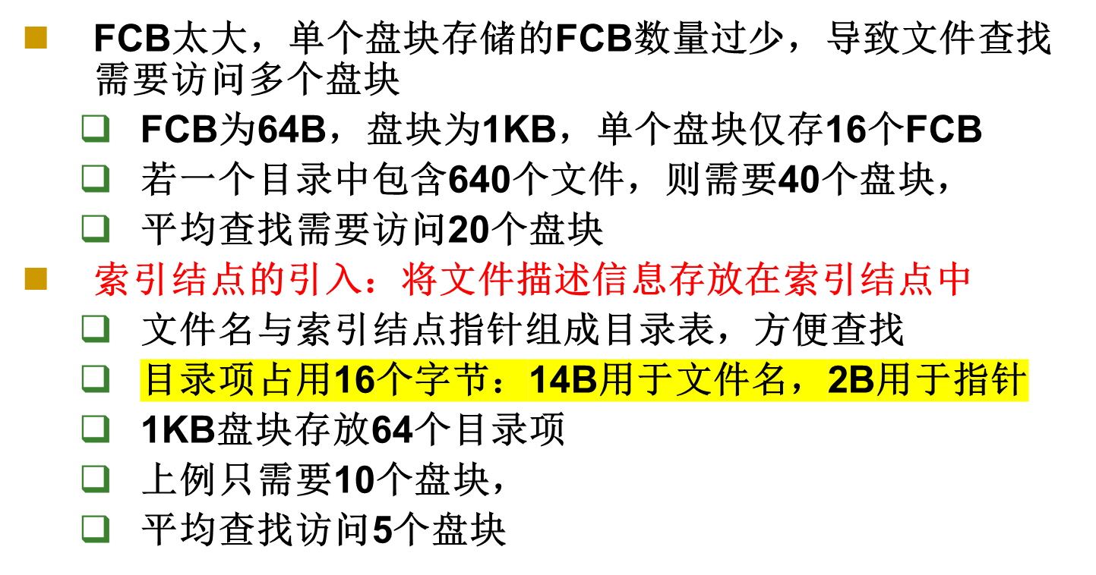
目录管理
文件名
索引结点编号
FILENAME1
INDEX1
FILENAME2
INDEX2
…
…

Slide 5
目录管理
磁盘索引结点
  文件主标识符
  类型、存取权限
  物理地址、长度
  连接计数
  存取时间
内存索引结点：将磁盘索引结点拷贝到内存
  内存索引结点编号
  状态：结点是否上锁或被修改
  访问计数：有新进程访问则计数加1， 访问完再减1
  文件所属文件系统的逻辑设备号
  链接指针：设置有分别指向空闲链表和散列队列的指针

Slide 6
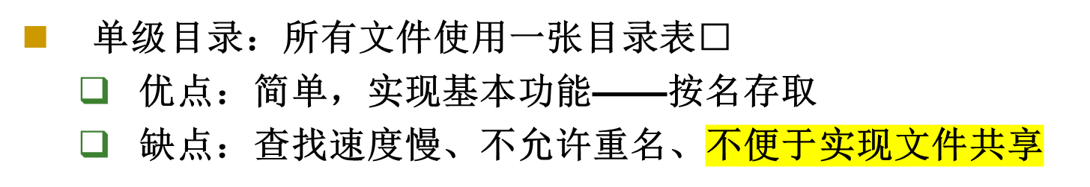
目录管理
文件名 | 物理地址 | 文件说明 | 状态位
文件名1
文件名2

Slide 7
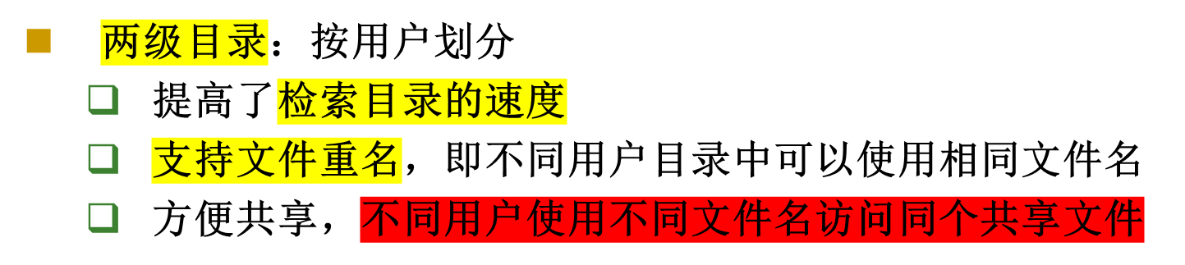
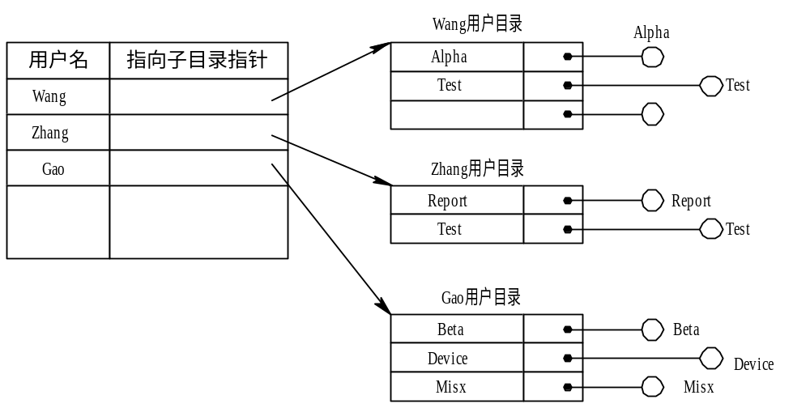
目录管理

Slide 8
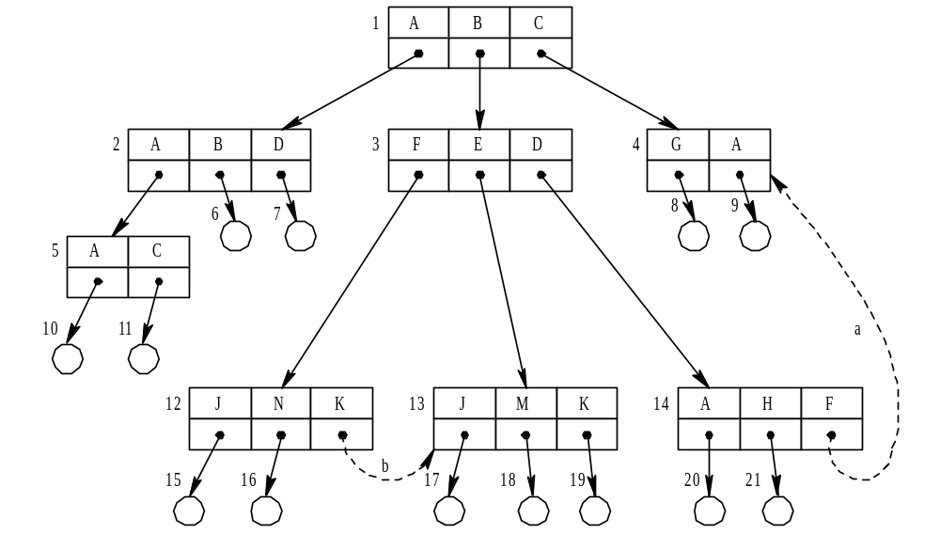
目录管理
多级目录：构造目录树

Slide 9
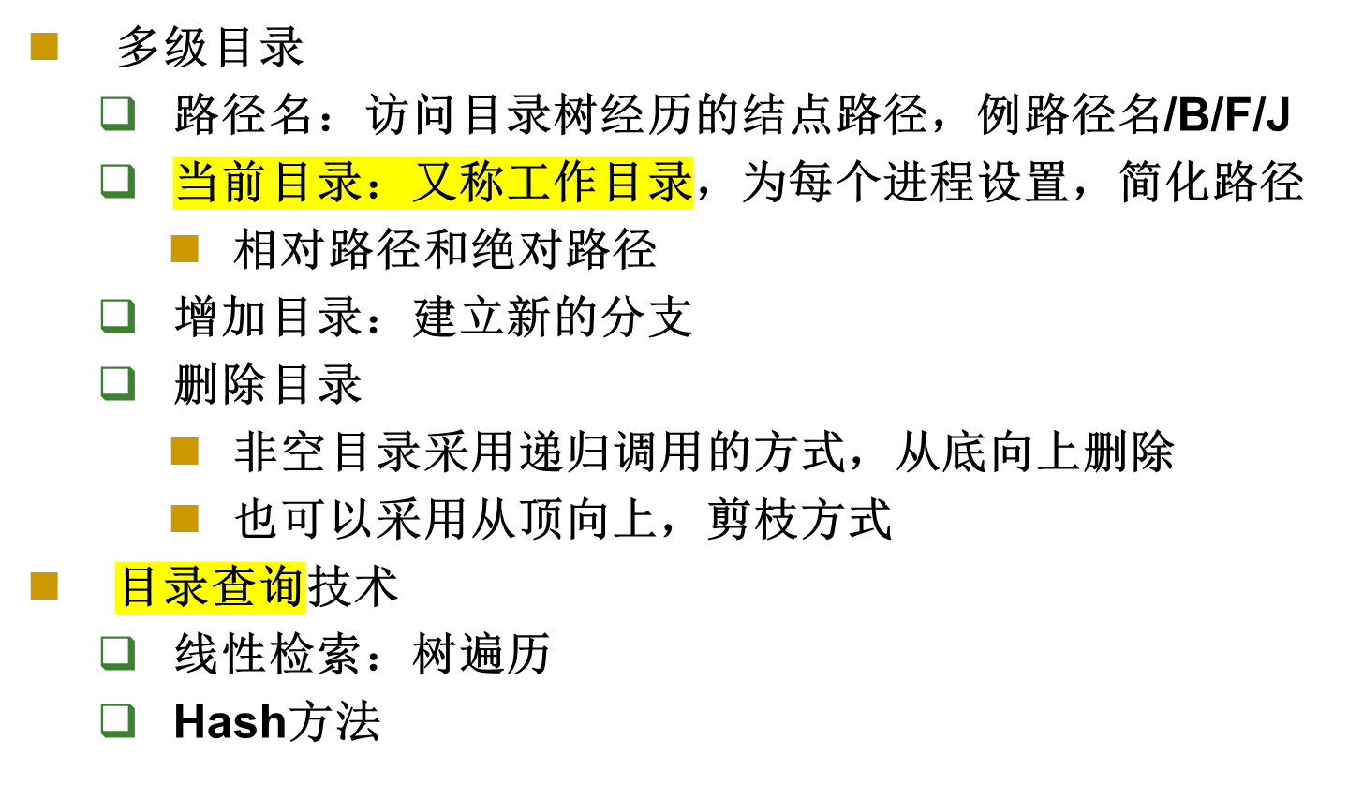
目录管理

Slide 10
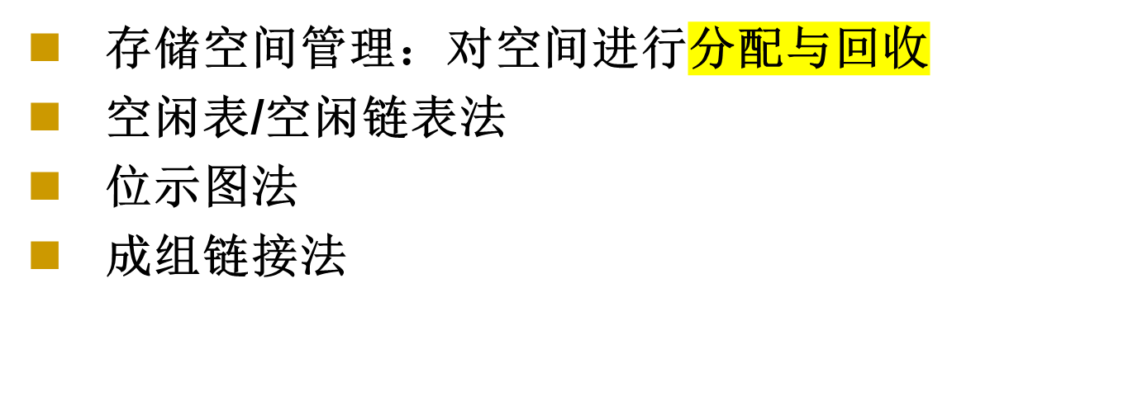
文件存储空间的管理

Slide 11
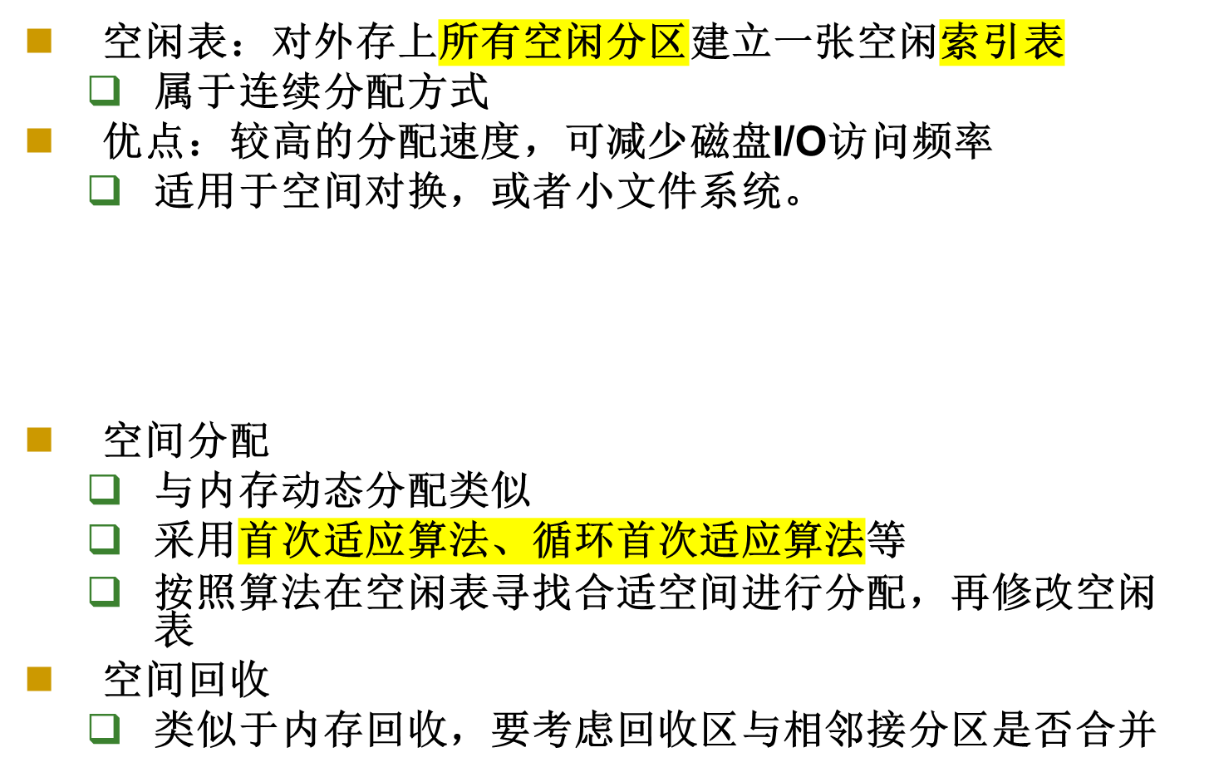
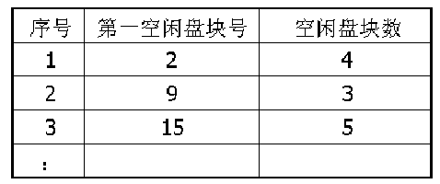
文件存储空间的管理

Slide 12
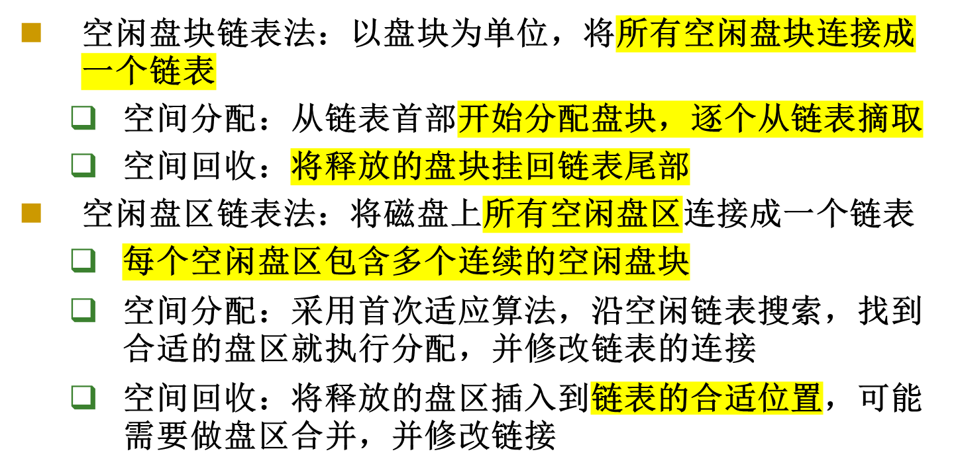
文件存储空间的管理

Slide 13
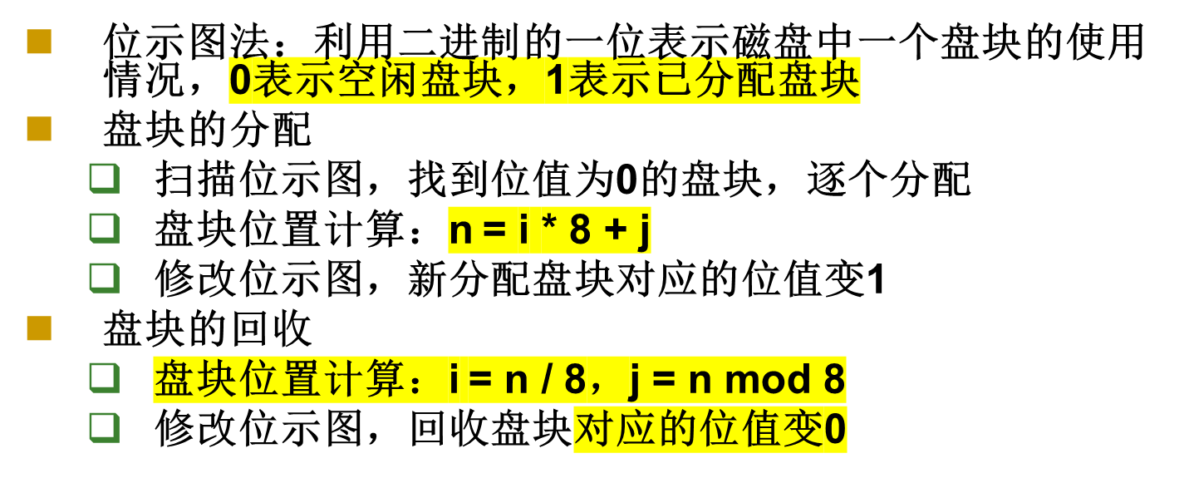
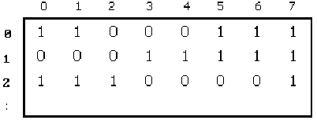
文件存储空间的管理

Slide 14
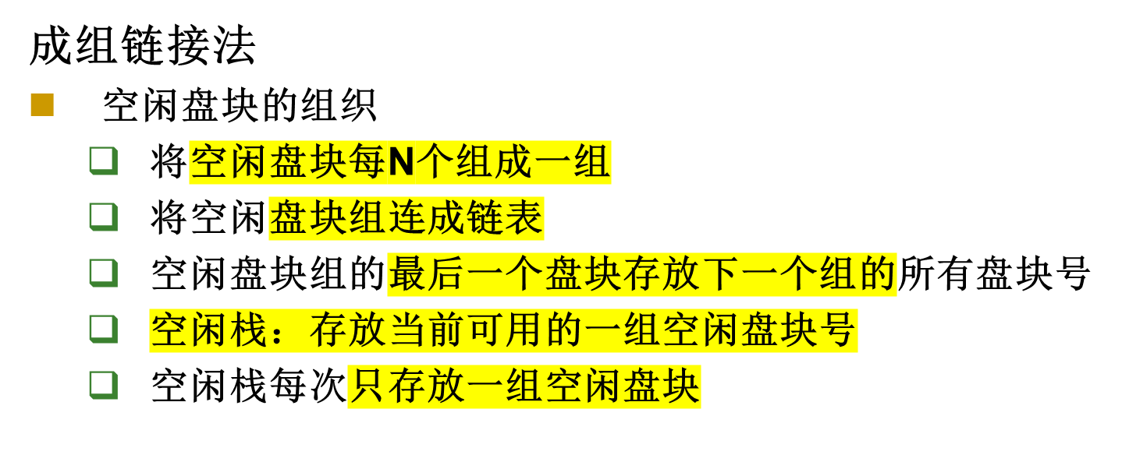
文件存储空间的管理

Slide 15
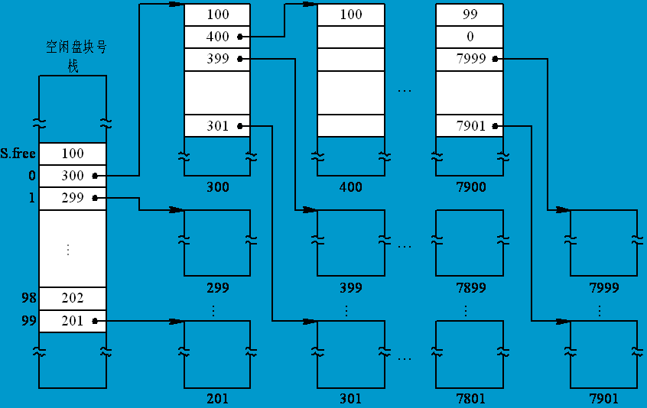
文件存储空间的管理
数据块数量
最后一个数据块
空闲数据块号

Slide 16
文件存储空间的管理
空闲盘块号栈：
  栈长度 = S.free(块数) + 块号栈
  先进后出；上是栈底，下是栈顶
  出从栈顶出，进从栈顶进
盘块回收：是否栈满？
  否：从栈顶进盘块
  是：①将整个栈内容保存为一数组；②清空堆栈；③将新块号放入栈，修改S.Free；④将数组放入新的盘块中
盘块分配：是否栈空？
  否：从栈顶出盘块
  是：①从最后盘块中读取新一组盘块信息并调入栈；②接着分配新一组

Slide 17
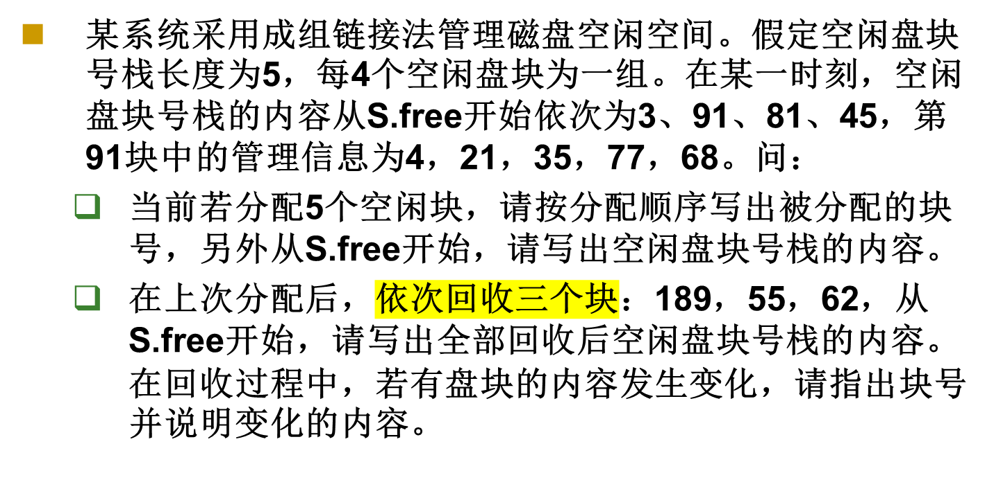
练习

Slide 18
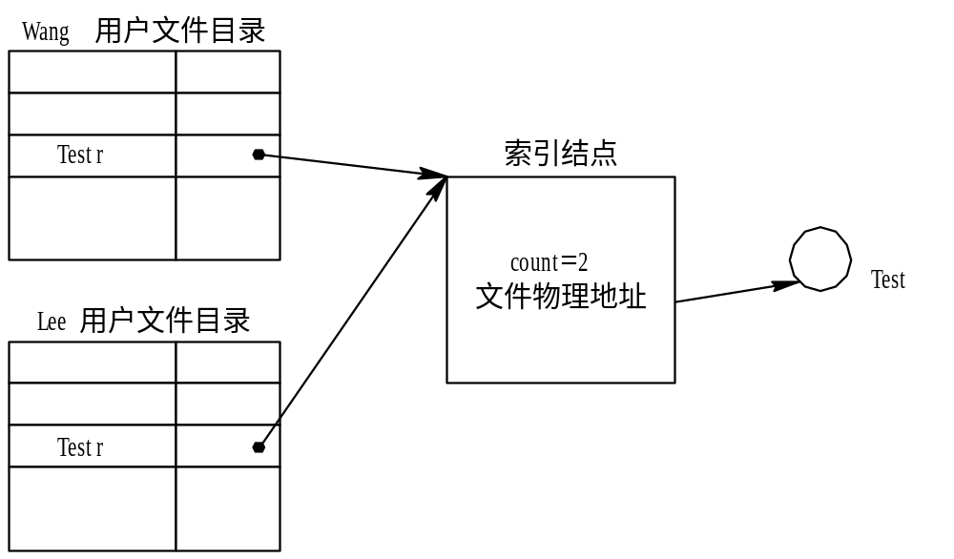
文件共享和文件保护
基于索引结点的共享

Slide 19
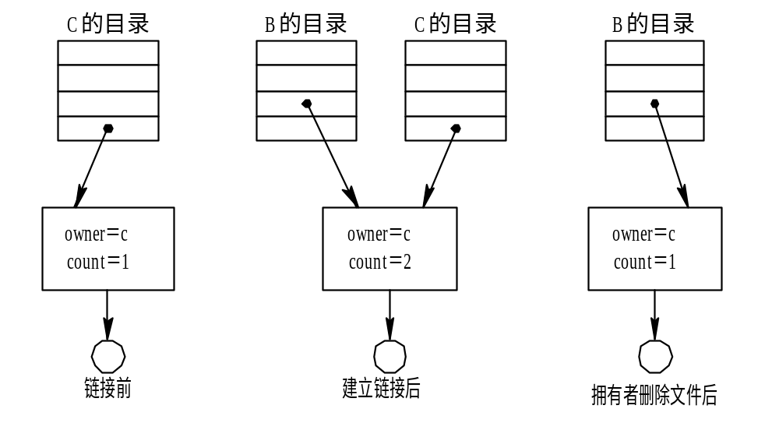
文件共享和文件保护
基于索引结点共享的缺点：共享链接有残留

Slide 20
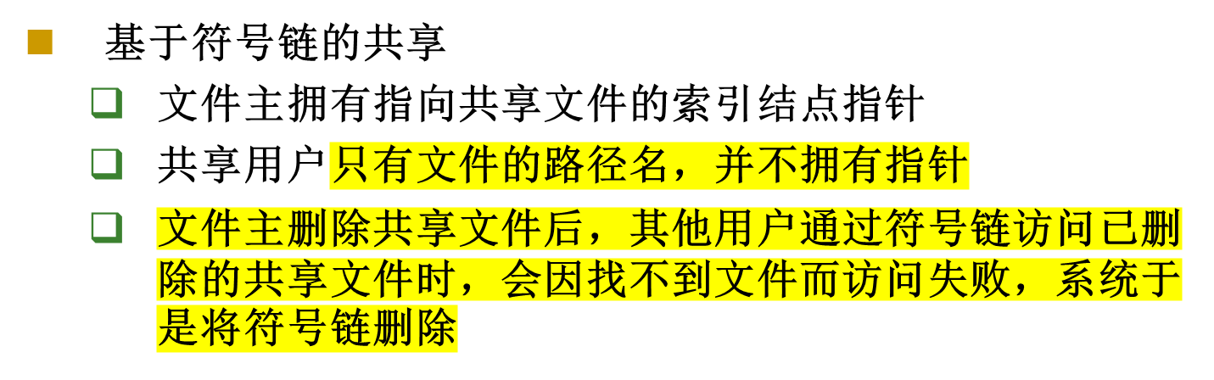
文件共享和文件保护

Slide 21
第六章复习
文件的分类：按用途、数据形式、存取属性分类
文件逻辑结构：文件内部记录的组织方法
  顺序文件、索引文件、索引顺序文件
有结构文件与无结构文件
文件物理结构：文件数据在外存中存储的形式
  连续分配、链接分配、索引分配
  多级索引表支持的文件最大长度计算
目录管理：文件控制块、索引结点、多级目录
存储空间管理三种方法：空闲表、位示图、成组链接法
成组链接法的计算
文件共享：基于索引结点和基于符号链两种方式

